Slide 1

【金句页】
当需要展示比较震撼的背景图时的排版，此处的图片为示例图片，照片上盖一层透明度为30%的黑色蒙层
做有血有肉有意思的医学科普
------我的六个“心法”

Slide 2
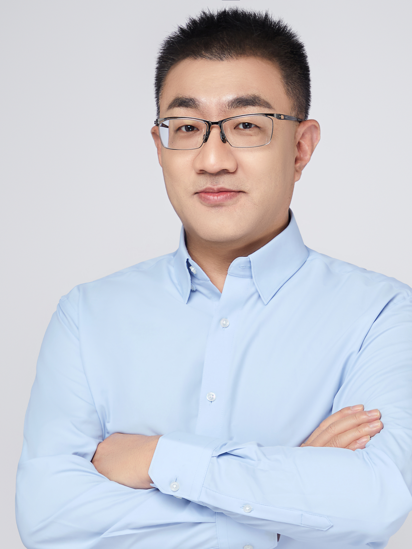
北京大学第三医院ICU医生，
曾任国家卫健委突发事件现场医疗救治指导专家参加2013雅安地震伤员救治，2016盐城龙卷风伤员救治等行动；
北京大学本科生素质教育通选课：《医学通识：信息时代的健康素养》主讲教师；
得到app《医学通识50讲》主理人；
著作《薄世宁医学通识讲义》获中国好书奖，科技部优秀作品奖，吴大猷科普奖等权威奖项；
《命悬一线，我不放手-ICU生死录》获得中国好书奖，文津图书奖
医学教育项目获北京市科技进步二等奖

Slide 3
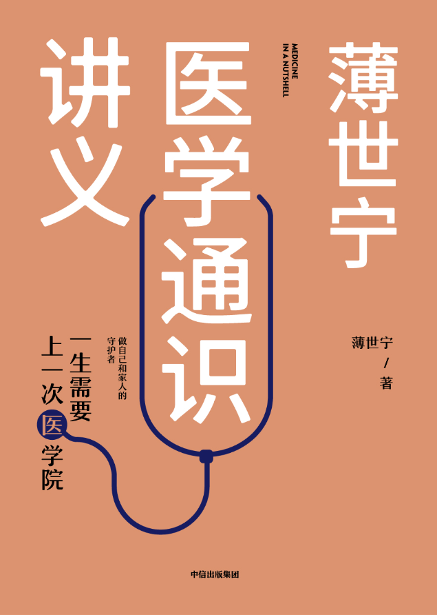

Slide 4
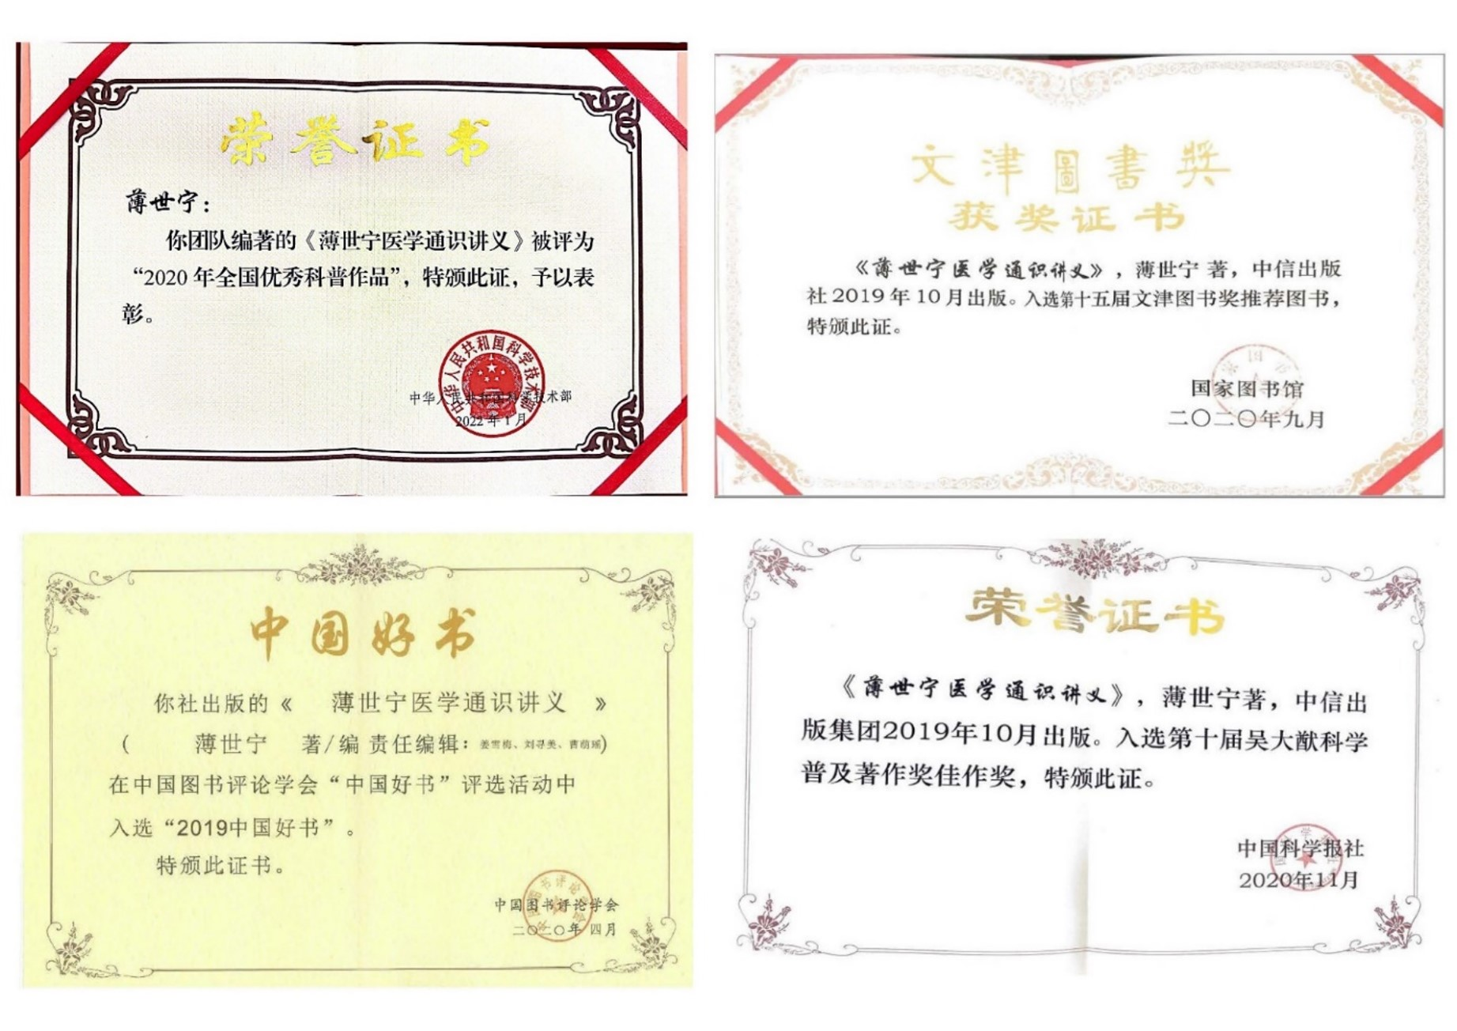
《薄世宁医学通识讲义》获得诸多国内权威奖项
Notes:
2012年欧洲重症学会根据重症患者的临床症状、体征、腹腔压力以及有无合并器官损伤将AGI分为四级，其中最主要的客观指标包括肠鸣音和腹腔压力。

Slide 5
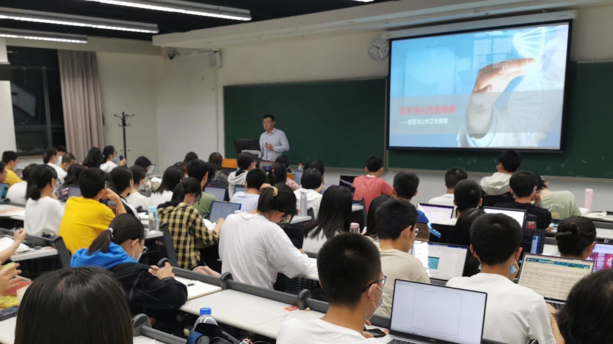
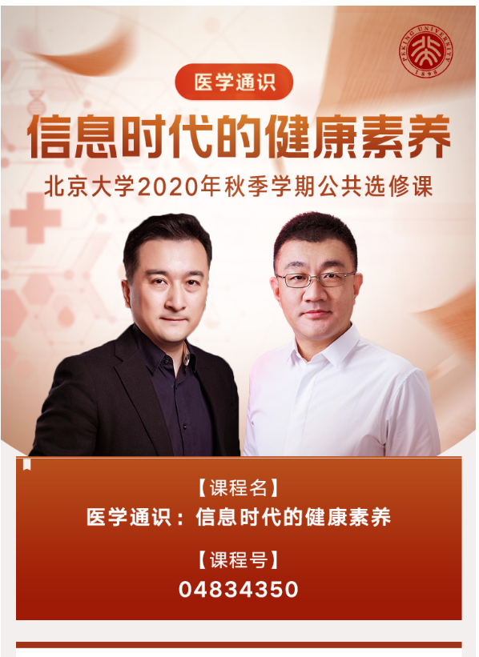
医学教育内容进入北京大学，成为第一门医学通识通选课
Notes:
2012年欧洲重症学会根据重症患者的临床症状、体征、腹腔压力以及有无合并器官损伤将AGI分为四级，其中最主要的客观指标包括肠鸣音和腹腔压力。

Slide 6
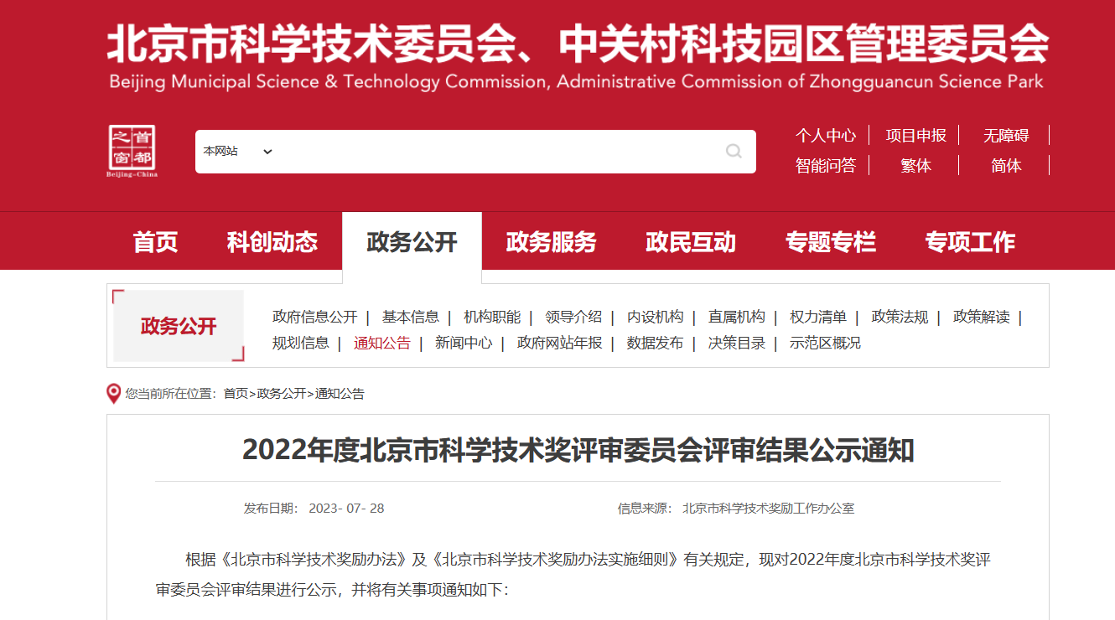
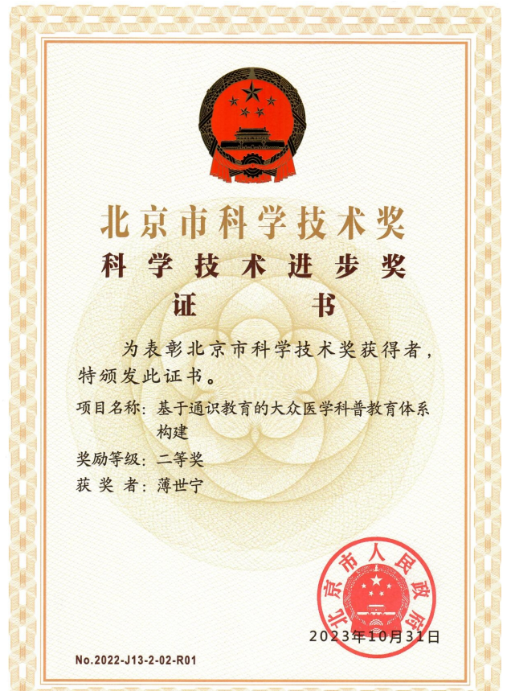
科普项目第获得2022年度北京市科技进步二等奖
Notes:
2012年欧洲重症学会根据重症患者的临床症状、体征、腹腔压力以及有无合并器官损伤将AGI分为四级，其中最主要的客观指标包括肠鸣音和腹腔压力。

Slide 7
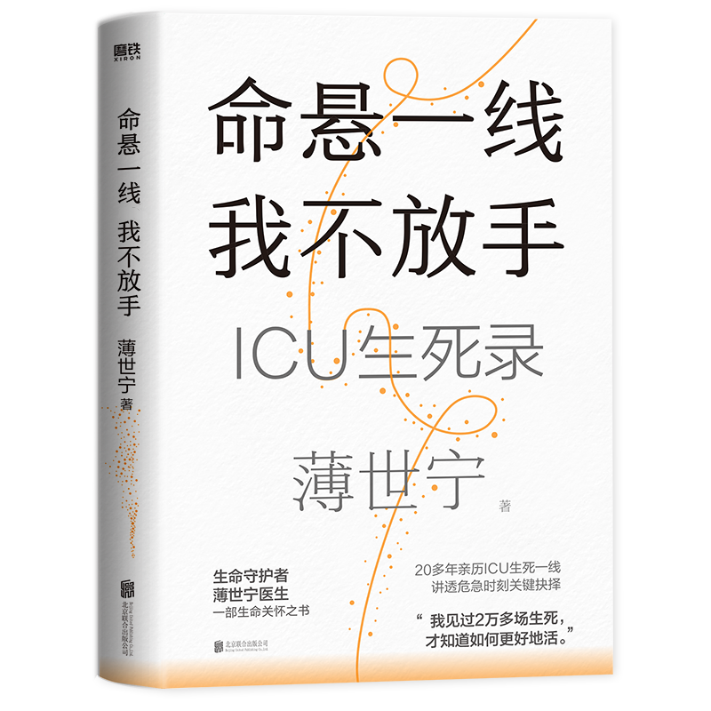

Slide 8
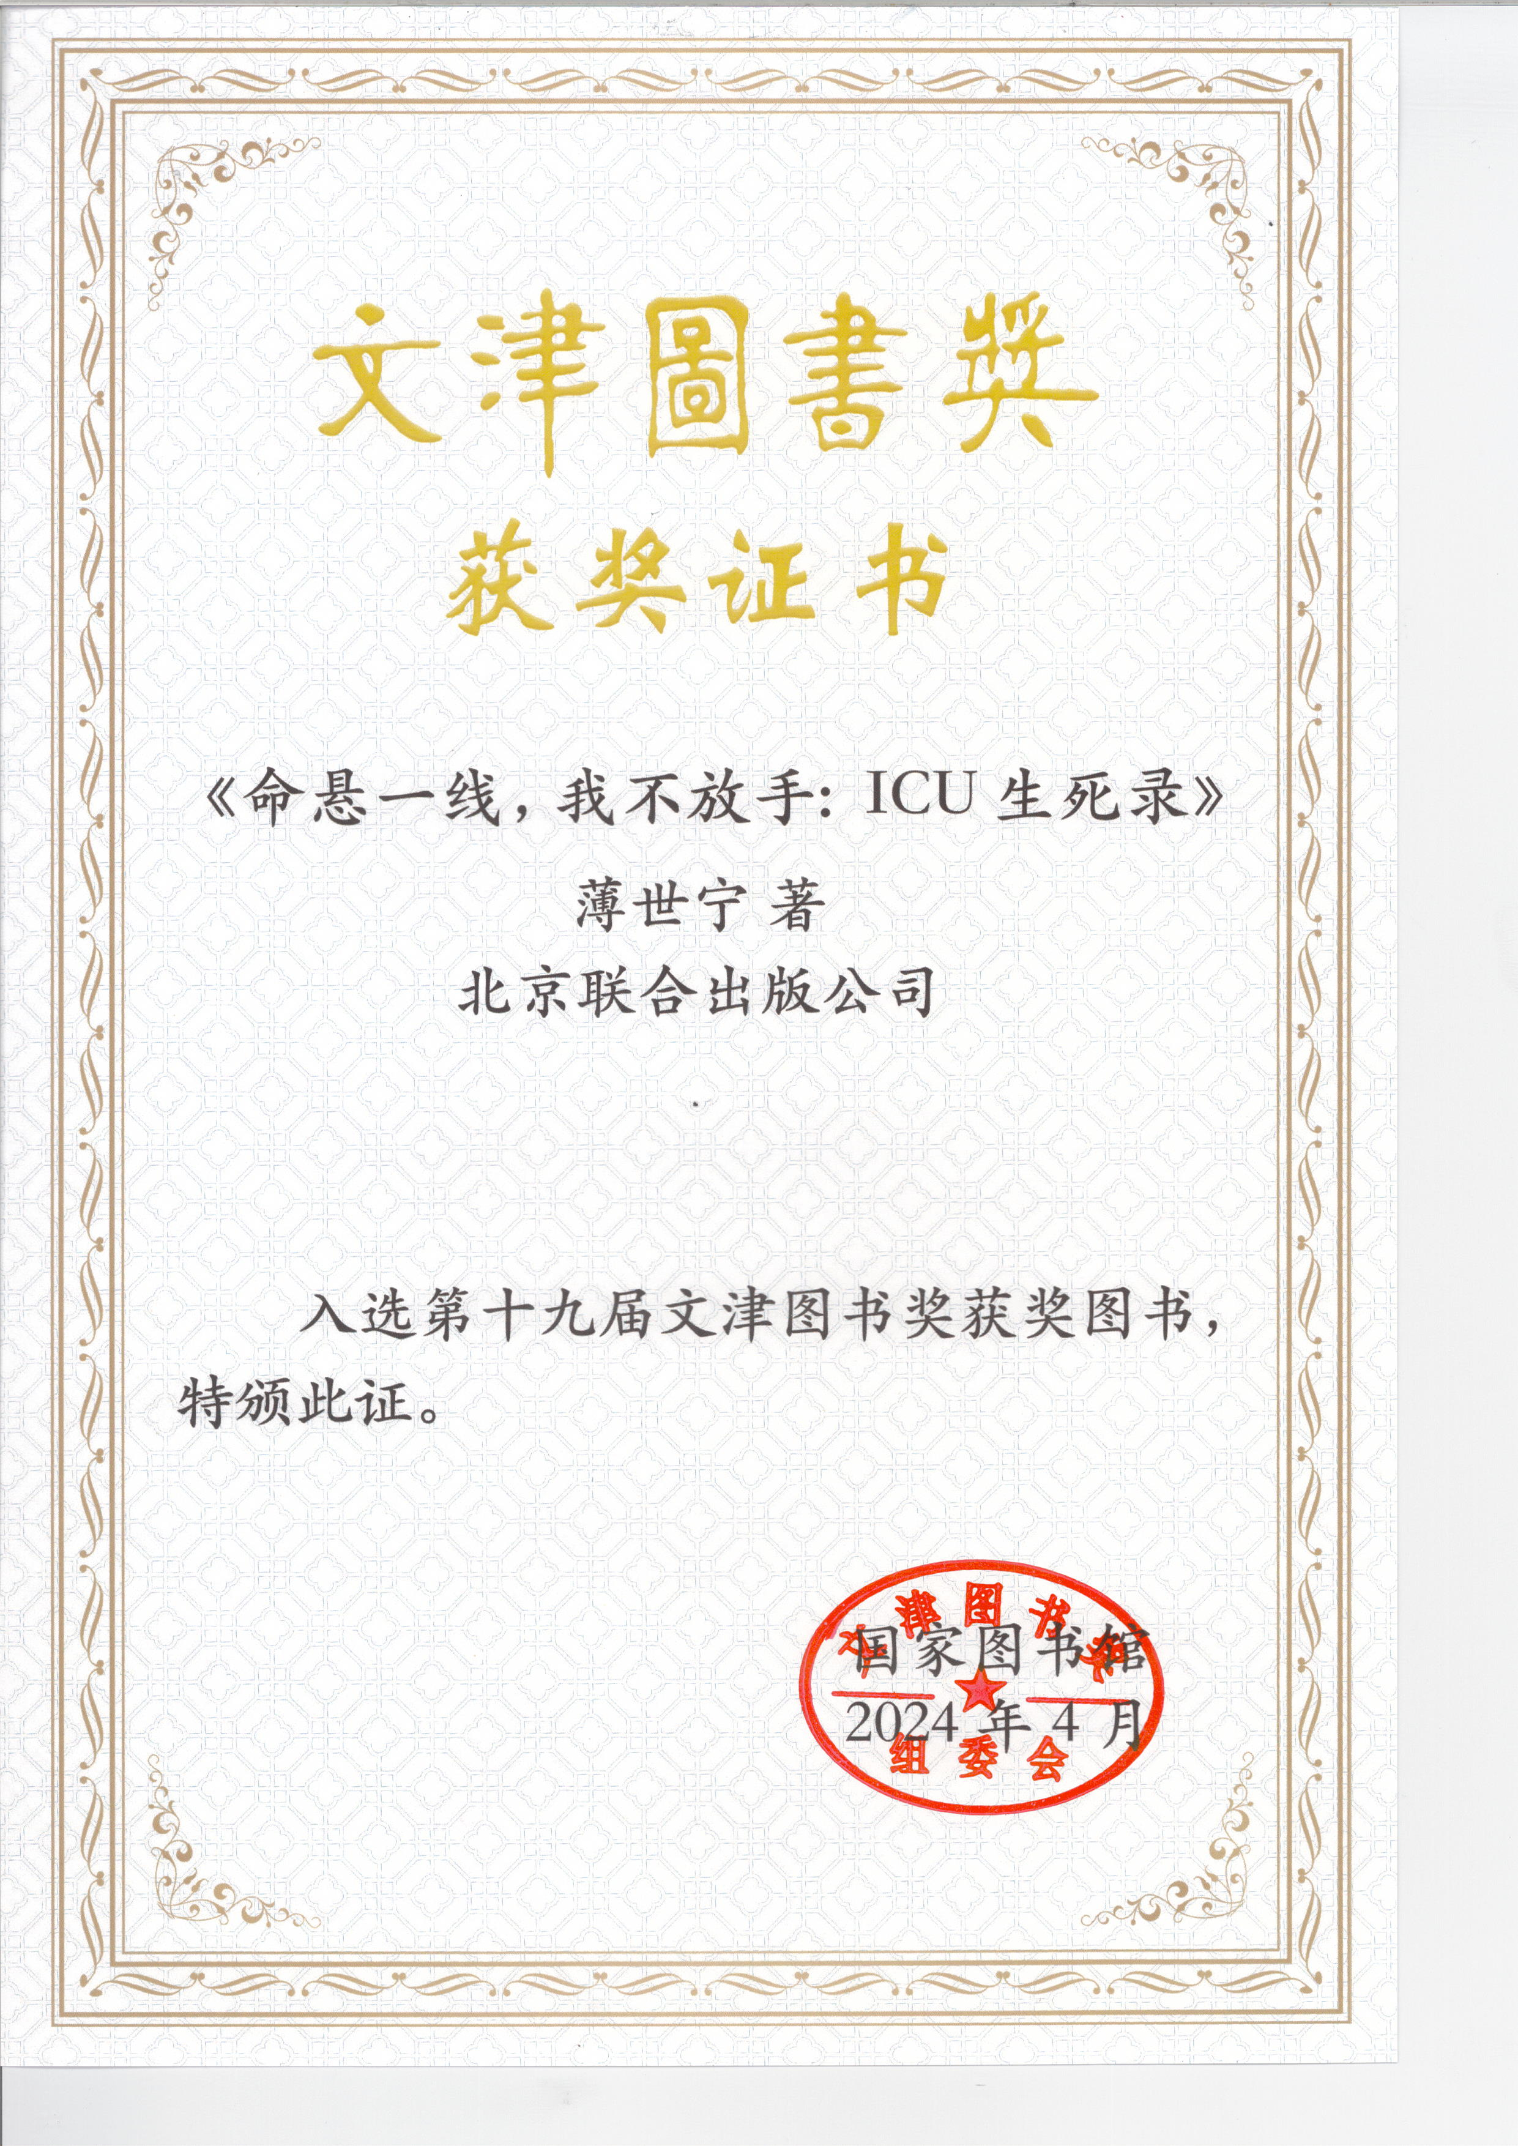
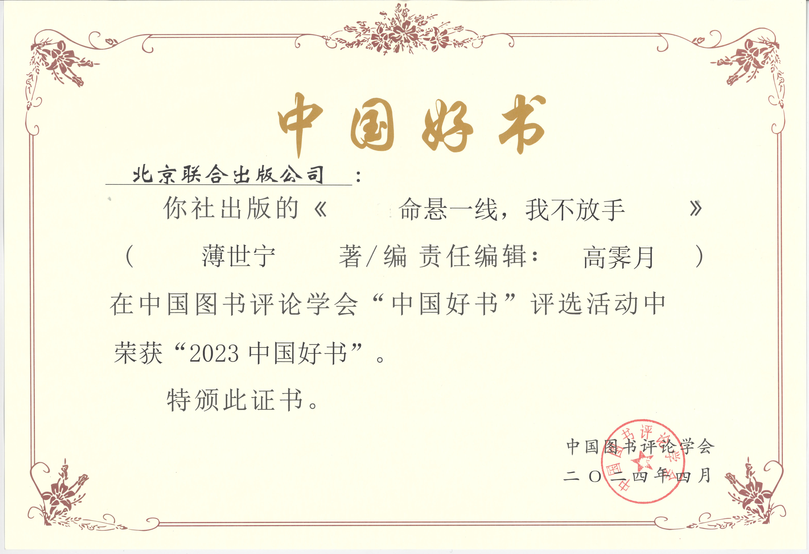

Slide 9
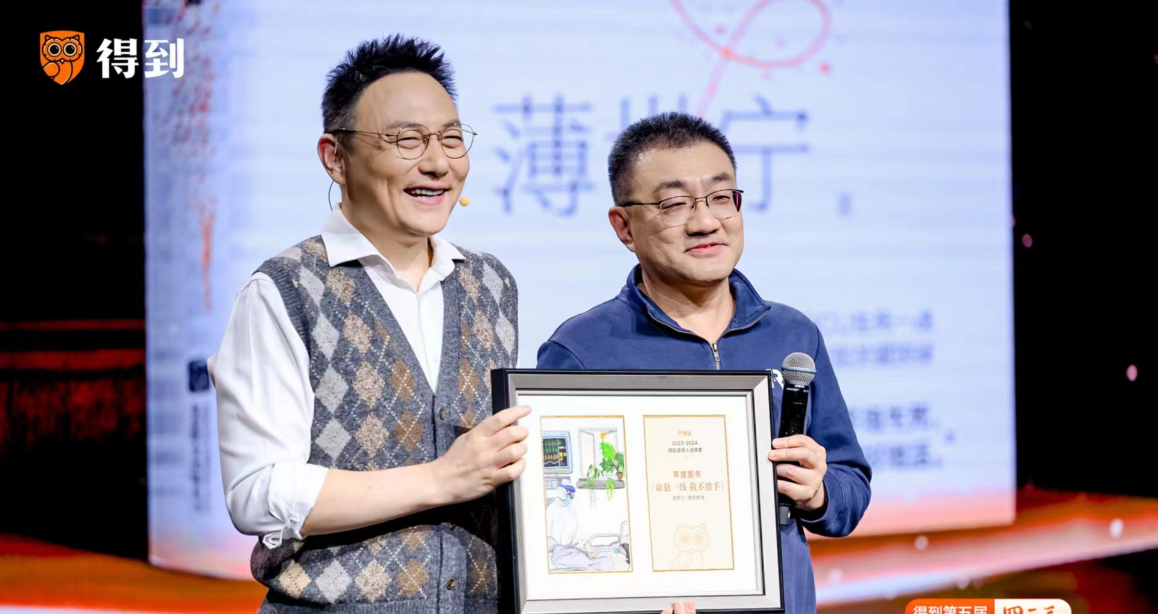
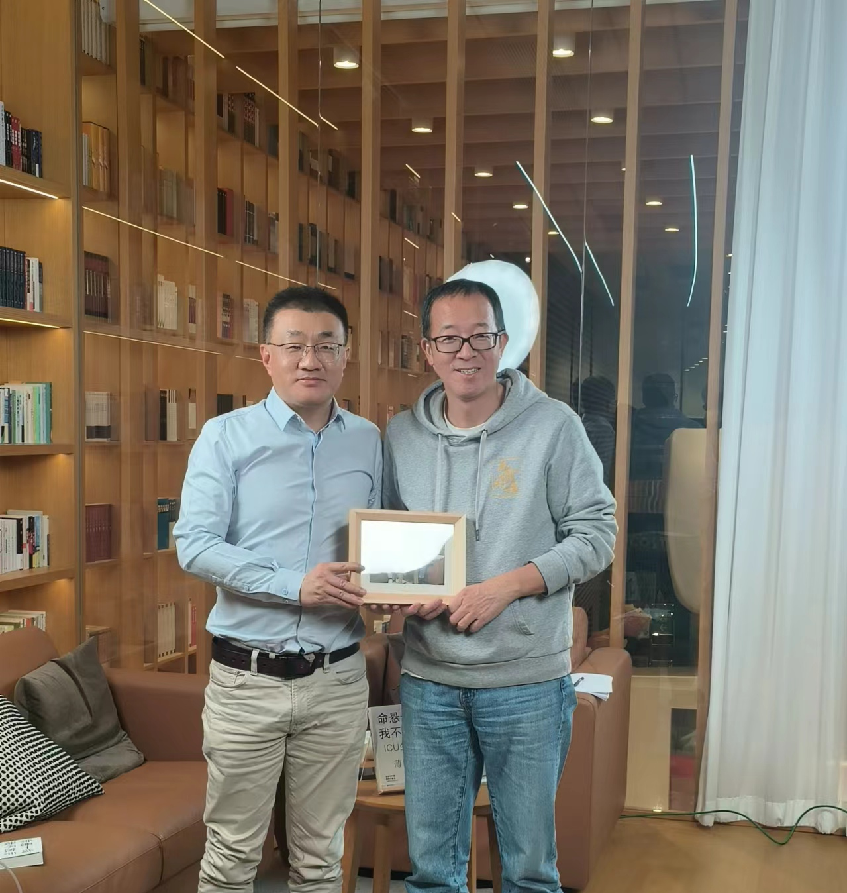


Slide 10
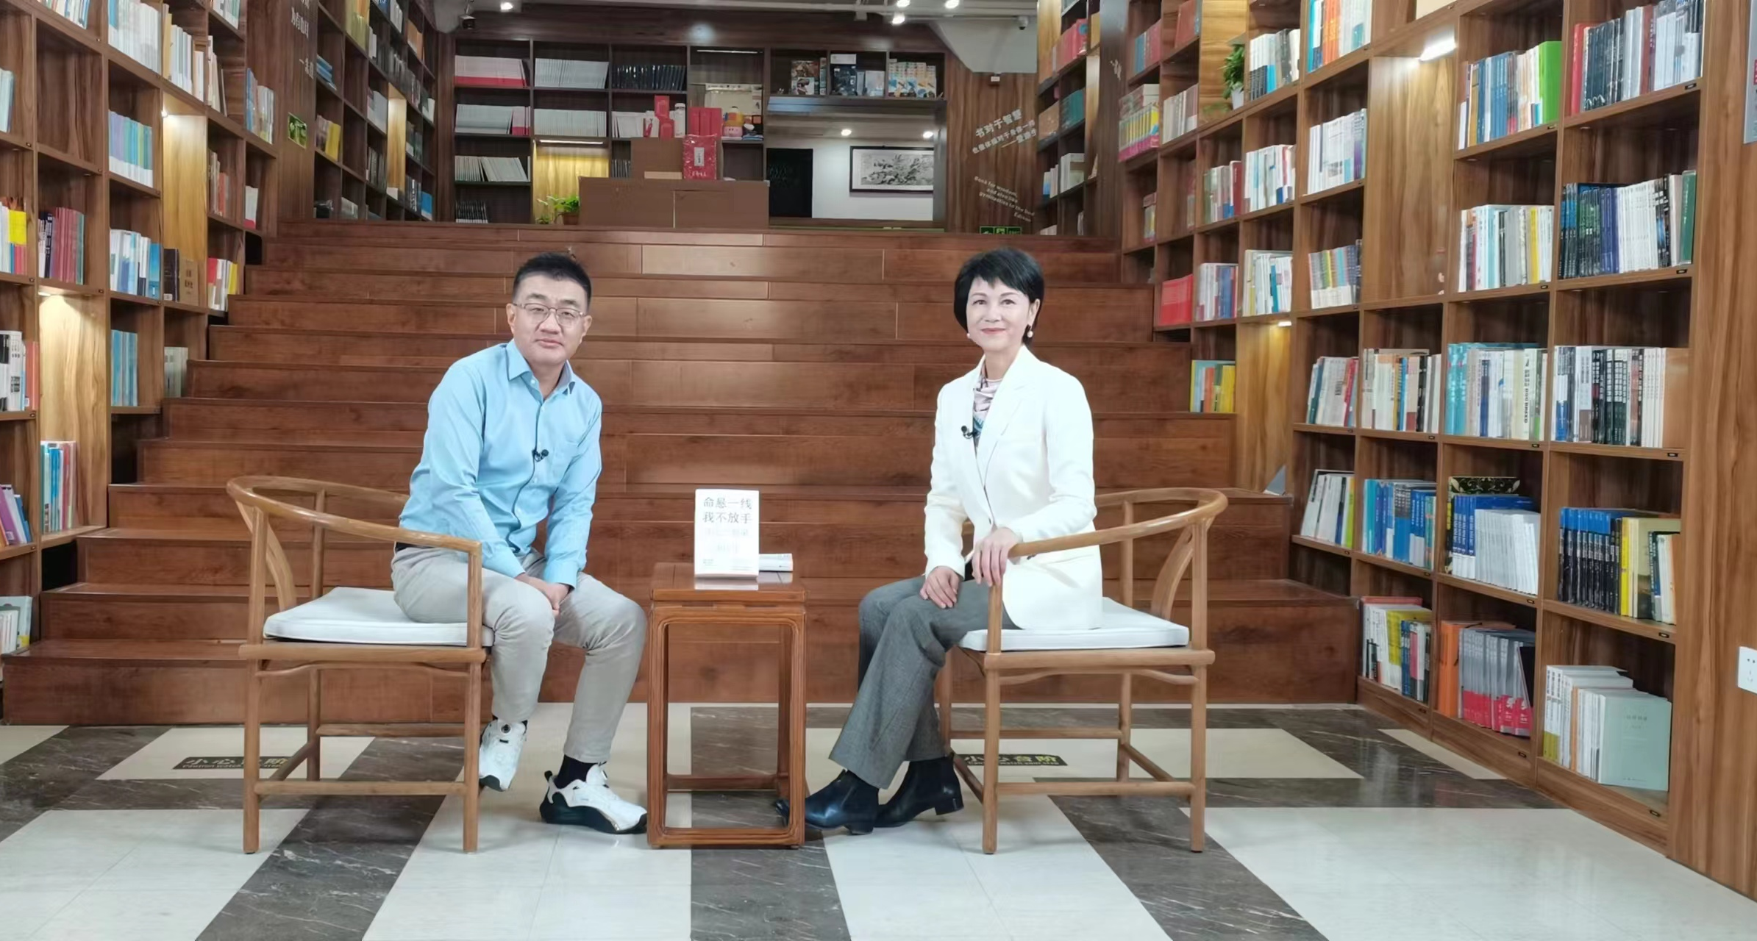
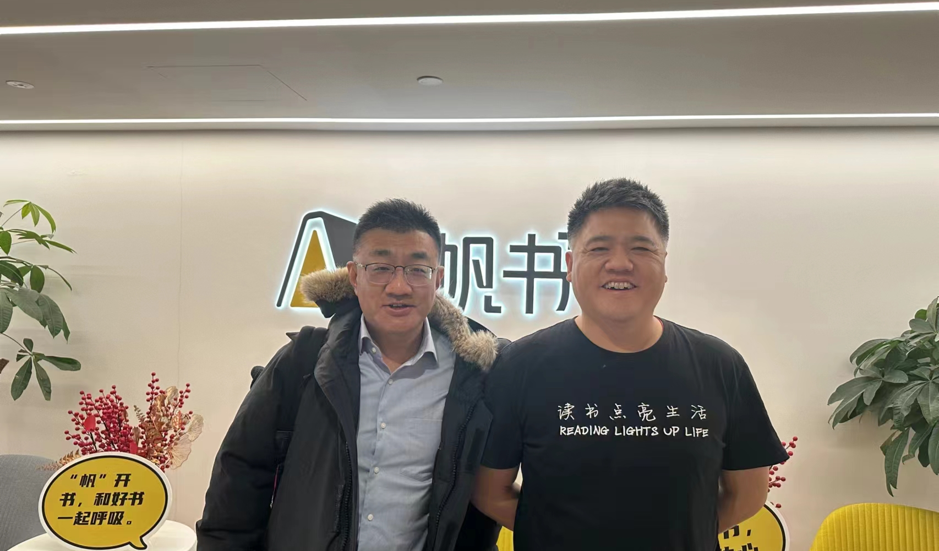
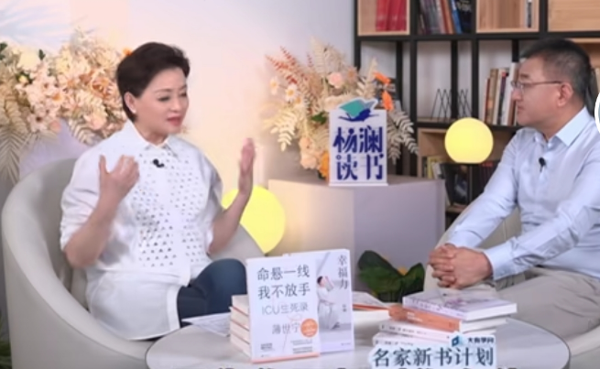

Slide 11

做科普前，我一直有几个思维误区

Slide 12

1：人类爱学习

Slide 13
2：好内容是用“听得懂”的语言，讲述专业知识

Slide 14
3：知识最好的输出方式是“专家交付”

Slide 15
【金句页】
当需要展示比较震撼的背景图时的排版，此处的图片为示例图片，照片上盖一层透明度为30%的黑色蒙层
做有血有肉有意思的专业科普
—我的6个心法

Slide 16
方法一
“故事”：交付知识的最佳载体

Slide 17
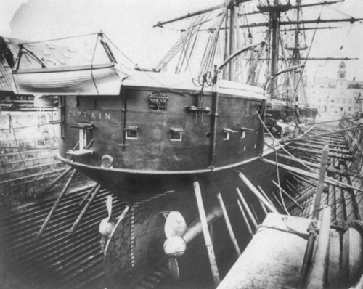

Slide 18
少即是多

Slide 19
方法二
“跨界”：可以让复杂原理瞬间通透

Slide 20
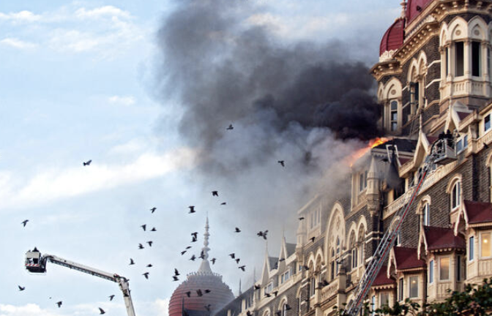
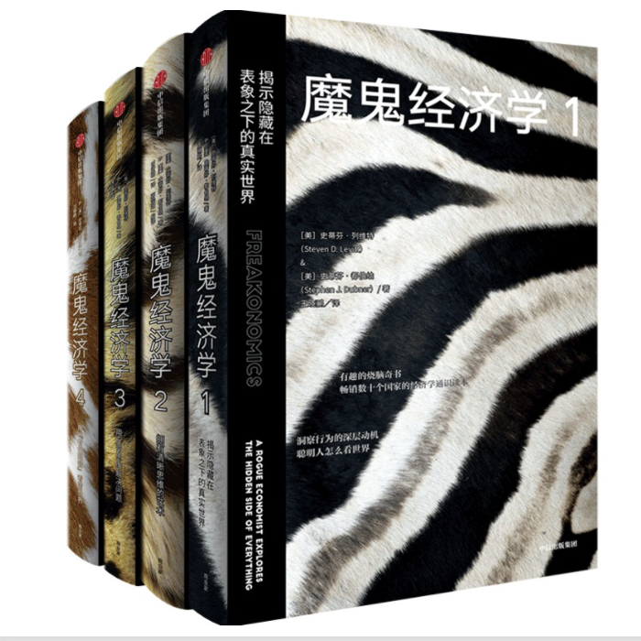

Slide 21
方法三
“模型”：好的模型可以流传

Slide 22

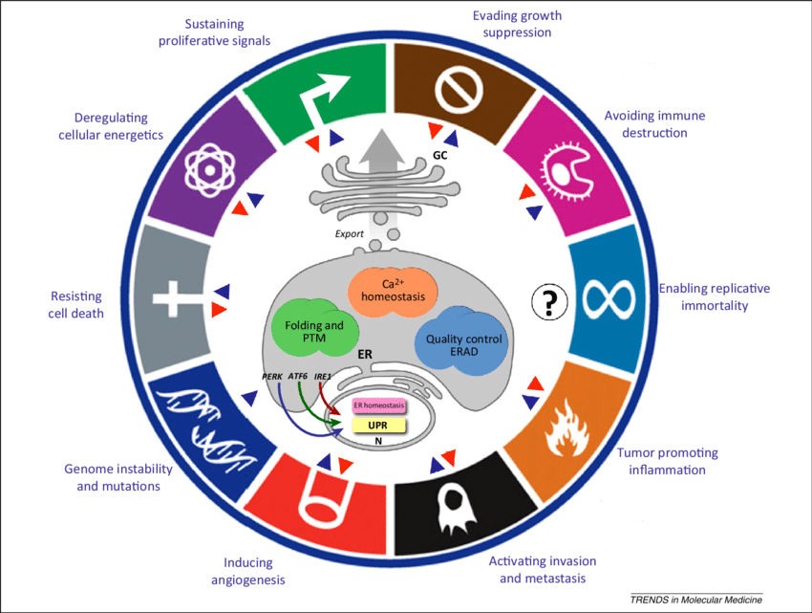
VS
Notes:
2012年欧洲重症学会根据重症患者的临床症状、体征、腹腔压力以及有无合并器官损伤将AGI分为四级，其中最主要的客观指标包括肠鸣音和腹腔压力。

Slide 23
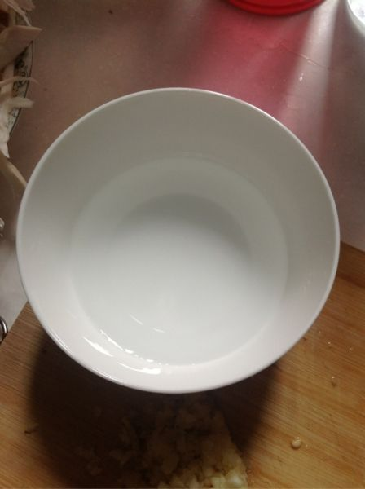

药物的表观分布容积
VS

Slide 24
方法四
“展示”：少定义，让读者感触
Show me， not tell me

Slide 25
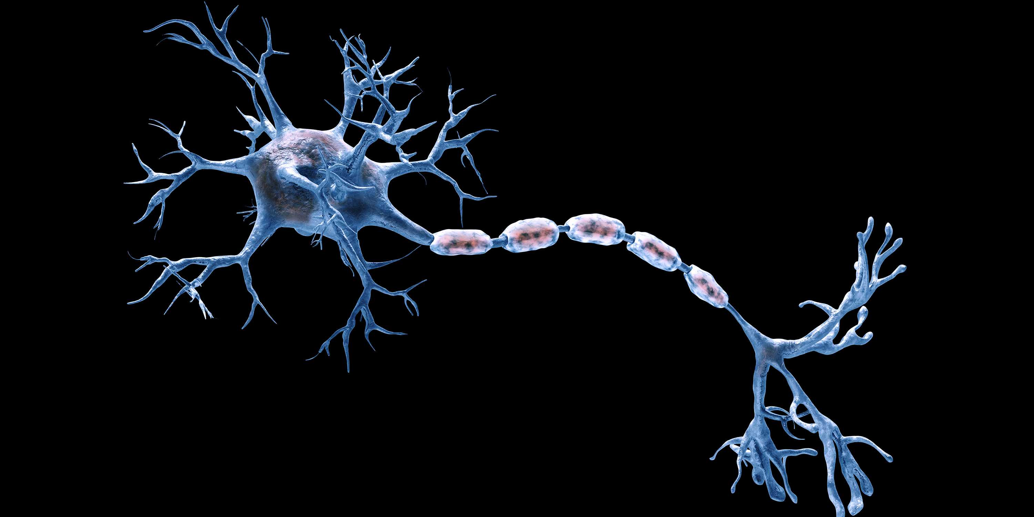

Slide 26
原理
摒除
对流
弥散
500
5000
大于50000

Slide 27
中分子物质
小分子物质
氯化钠 Sodium Chloride 58.5
尿素 urea 60
磷酸 phosphate acid 96
肌酐 Creatinine 113
尿酸 Uric Acid 168
葡萄糖 Glucose 180
多肽 Peptide A 778
VitB12 Vitamin B12 1355
菊糖 Inulin 5200
微球蛋白 B2-microglobulin 11800
肝素 Heparin 11200
肌球蛋白 Myoglobin 17000
因子D Factor D 24000
白介素1 Interleukin-1 31000
蛋白酶 Pepsin 35000
肿瘤坏死因子 39000-225000

Slide 28
大分子物质
Pre-albumin 55000
Antithrombin 3 65000
Albumin 66000
Hemoglobin 68000
Prothrombin 68000
Transferrin 76500
IgG 160000
Fibrinnogen 341000
Fibronectin (dimer) 450000

Slide 29
炎症介质和外毒素的分子量
LPS 100000 0
TNF-a 17400 0.1-1.0
Il-b 17000 0.3
IL-6 22000-29000 nd
IL-8 8000-9000 0.05-0.2
IL-10 35000-40000 0
C3a 2500 0.2-0.8
C5a 2800 0.02-0.07
TCC 1000 0
缓激肽 1060
B内非肽 4000
外毒素的分子量
LPS 200000-900000
类脂A相关片断 2000-4000
肽聚糖 1000-20000
胞壁酸 400-1000
外毒素 20000-50000
外毒素片断 小于5000

Slide 30
抗菌药物分子量对CRRT剂量的影响
药物名称 | 分子量 | HD的影响 | CRRT的剂量
青霉素G钠 | 356.38 | 可透过 | 按中度肾损剂量
哌拉西林三唑巴坦 | 哌拉西林：539.5；三唑巴坦：322.3 | 可透过，血液透析清除量：哌拉西林30%，三唑巴坦40%。 | 按中度肾损剂量
亚胺培南/西司他丁 | 亚胺培南317.36，西司他丁358.453 | 可透过 | 按中度肾损剂量
氟康唑 | 306.28 | 可透过 | 按中度肾损剂量
卡泊芬净 | 1213 | 不可透过 | 不调整剂量（肝脏代谢）
万古霉素 | 1486 | 不可透过，按CrCL<10给药 ；高通量透析：每次透析结束给予0.5g | CAV/VVH: 1g q48h； CVVHD: 1gq24h CVVHDF: 0.45-0.75g q12h
替考拉宁 | 1875 | 不可透过，按CrCL<10给药 | 按中度肾损剂量
利奈唑胺 | 337 | 可透过 | 不调整剂量（肝脏代谢）

Slide 31
方法五
“语言”：最让人刻骨铭心的东西

Slide 32
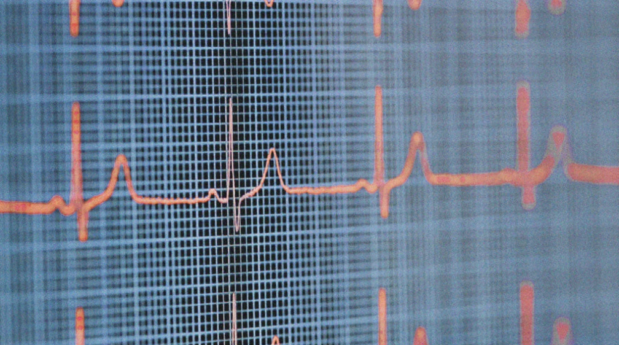

Slide 33
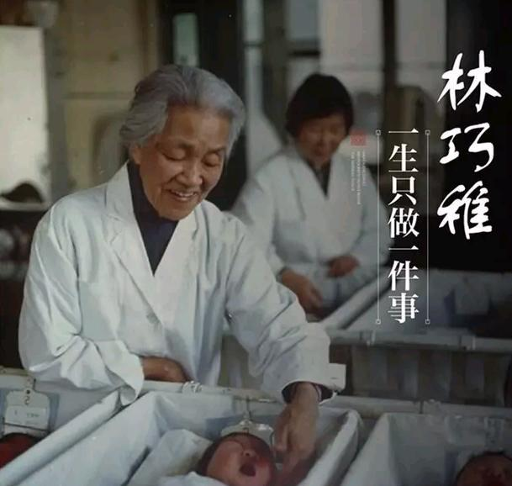
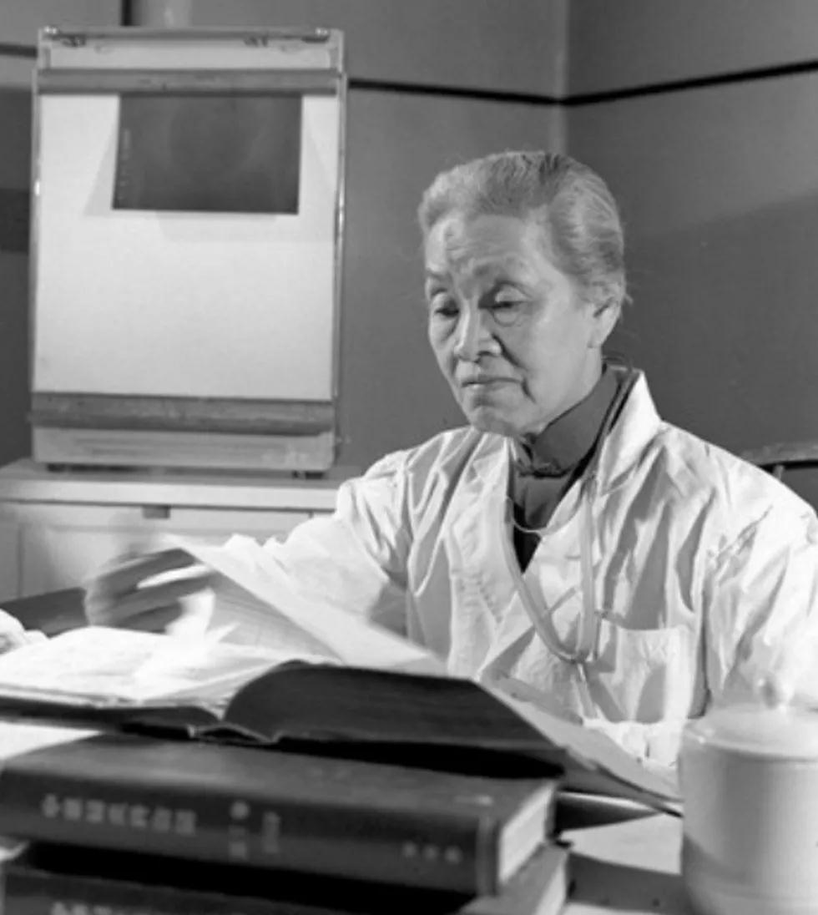


Slide 34
方法六
“共情”：知识和认知必须服务于人类最朴素的情感

Slide 35
好内容的三层架构：
知识、认知、人类情感

Slide 36

同理心
认知
知识

Slide 37
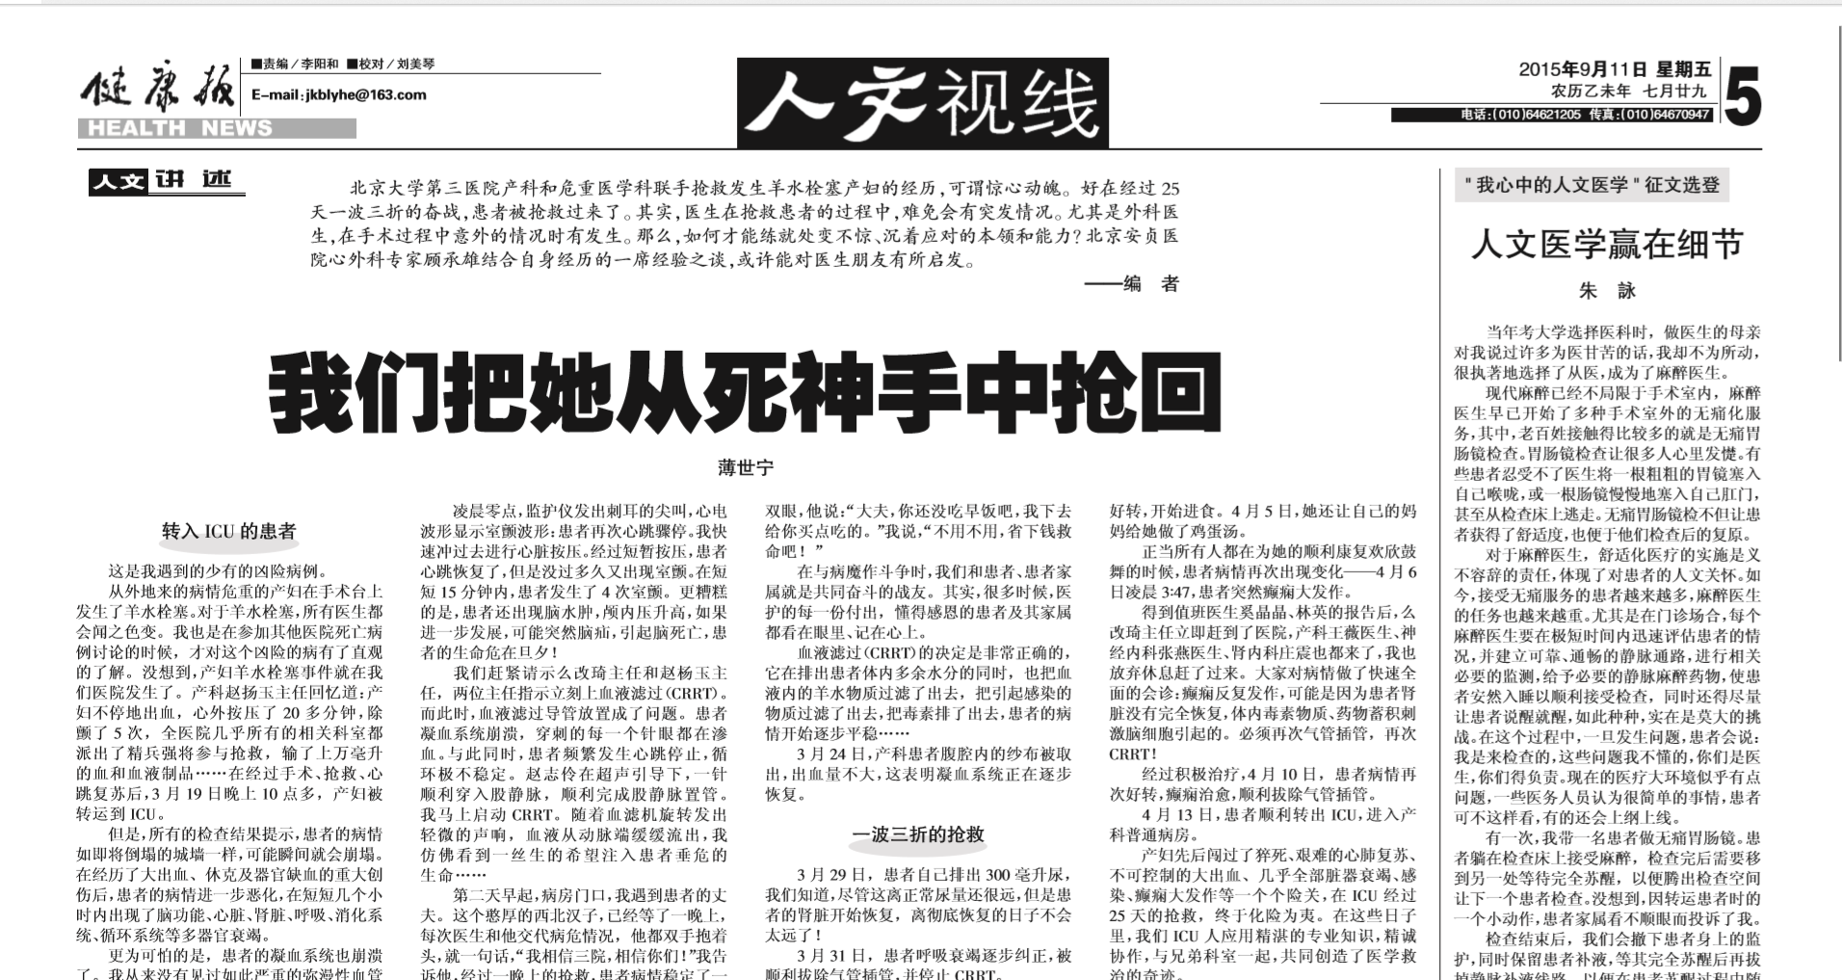

Slide 38
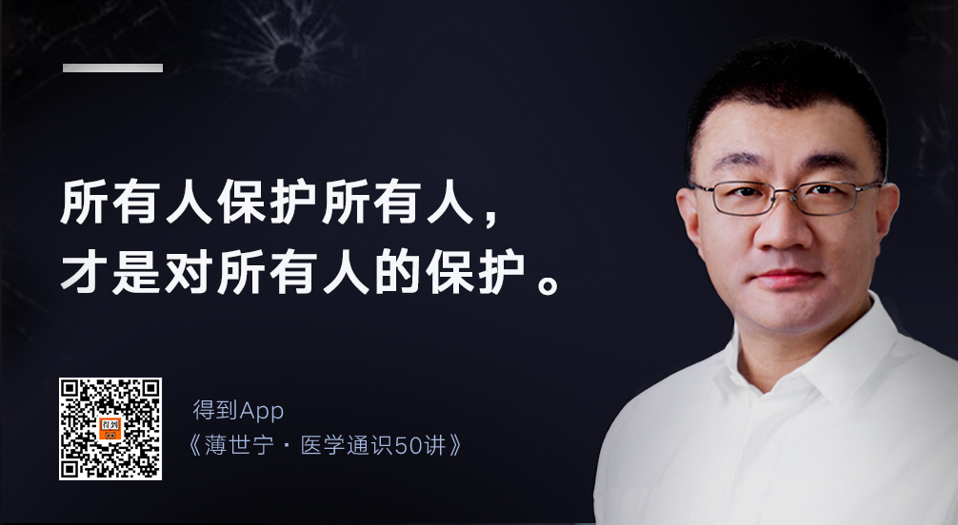


没有人文的科学是傲慢
没有科学的人文是滥情

